Slide 1

TRƯỜNG TIỂU HỌC QUANG THIỆN
CHÀO MỪNG QUÝ THẦY CÔ VỀ DỰ GIỜ, THĂM LỚP
MÔN TOÁN - LỚP 2

Slide 2






HÌNH THÀNH
KIẾN THỨC
KHỞI ĐỘNG

Slide 4

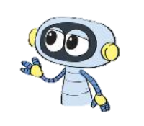

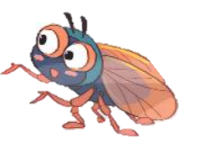

Vậy kiến có bao nhiêu hạt gạo nhỉ?
Tôi có 35 hạt gạo
Chị kiến ơi, tôi trả cho chị 7 hạt gạo này!
Notes:
GV giới thiệu 3 nhân vật. (Kiến, Ve Sầu, Rô – bốt)
Ấn vào lời nói của các nhân vật để

Slide 5





Tôi có
35 hạt gạo.
Vậy kiến có bao nhiêu hạt gạo?
35 + 7 = ?
Chị kiến ơi, tôi trả cho chị 7 hạt gạo.
Chục | Đơn vị
35
5 cộng 7 bằng 12, viết 2 nhớ 1
3 thêm 1 bằng 4, viết 4
+
7
4
2
35 + 7 = 42

Slide 6

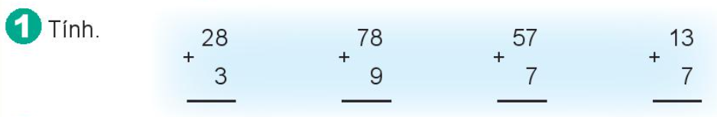
31
87
64
20
- Tính từ phải sang trái.
Khi cộng hàng đơn vị được kết quả ≥ 10
thì nhớ 1 vào hàng chục của số hạng thứ nhất

Slide 7
2
Đặt tính rồi tính.
35 + 6
47 + 8
89 + 2
63 + 9
35
6
47
8
89
2
63
9
+
+
+
+
41
55
91
72
B1: Đặt tính (sao cho các chữ số cùng hàng thẳng cột với nhau)
B2: Tính theo thứ tự từ phải sang trái (Khi cộng hàng đơn vị được kết quả ≥ 10 thì nhớ 1 vào hàng chục của số hạng thứ nhất.)

Slide 8
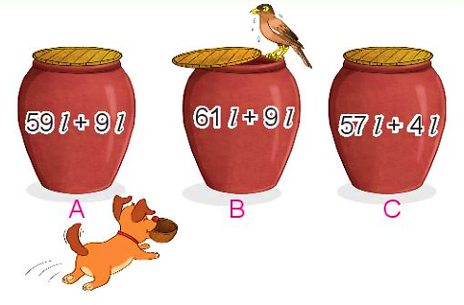
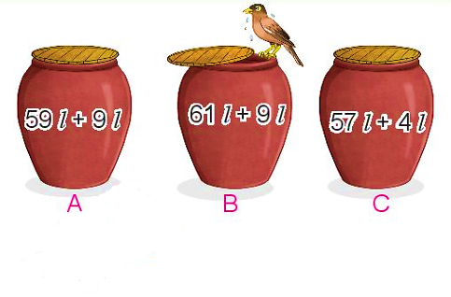
3
Mỗi chum đựng số lít nước là kết quả của phép tính ghi trên chum. Hỏi chum nào đựng nhiều nước nhất?
59l + 9l =
61l + 9l =
57l + 4l =
68l
70l
61l
Vậy chum B đựng nhiều nước nhất.

Slide 9



Trò chơi

Slide 10

Tiết 1

Slide 11




Bài 19:
Phép cộng, phép trừ (có nhớ) trong phạm vi 100

Slide 12




Slide 13







Slide 14

52 + 18 = 70
52 + 18 = ?

Slide 15

27 + 16 =4 3
27 + 16 = ?

Slide 16

38 + 16 = ?
38 + 6 = 44

Slide 17
35 + 7 = 42
35 + 17 = ?

Slide 18




Dặn dò
Chuẩn bị bài sau: Bài 19 tiết 2.

Slide 19

Chúc các thầy cô mạnh khoẻ
Chúc các con chăm ngoan

Slide 20
Chúc các thầy cô mạnh khoẻ
Chúc các con chăm ngoan

Slide 21
Tiết 2

Slide 22

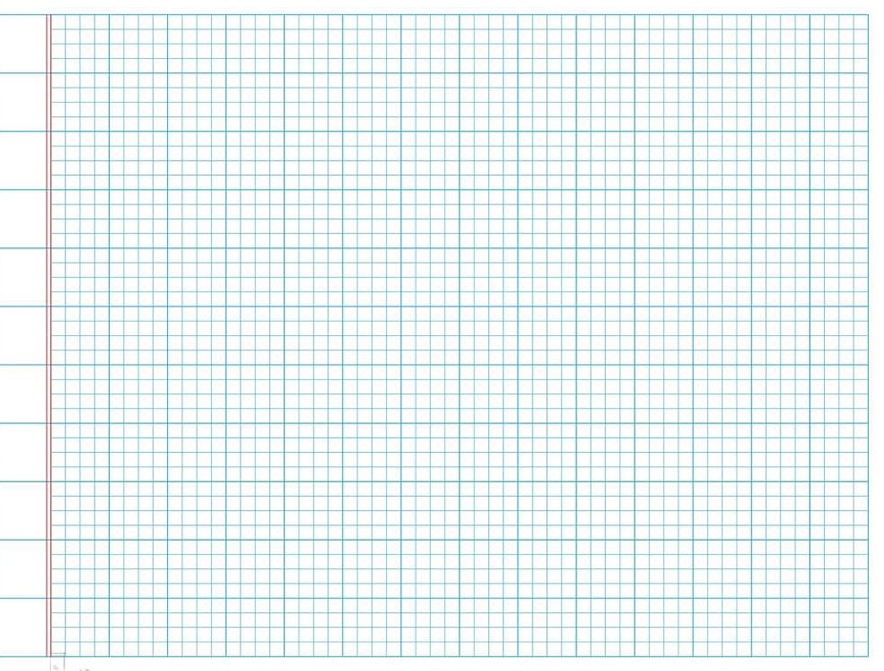
Thứ tư ngày 10 - 11 - 2021
Toán
Vở
Toán
Luyện tập

Slide 23

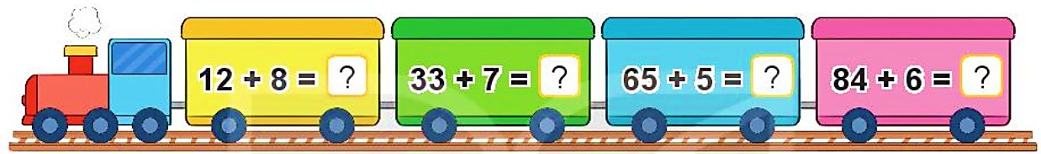
Đều là các số tròn chục có hai chữ số.
Các số này có gì đặc biệt?
1
a)
Số
?
20
40
70
90
b) Đặt tính rồi tính.
35 + 5
69 + 4
19 + 3
29 + 6
35
5
69
4
19
3
29
6
+
+
+
+
40
73
22
35

Slide 24
Thứ tư ngày 10 - 11 - 2021
Vở
Toán
Toán
Luyện tập
Bài 1: Đặt tính rồi tính
35
69
+
+
5
4

Slide 25
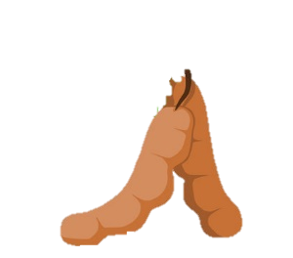



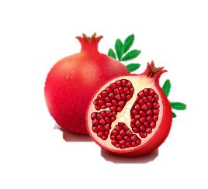



Bản quyền : FB Đặng Nhật Linh- https://www.facebook.com/nhat.linh.3557440
2
Tính rồi tìm lá của mỗi loại quả
26
49 + 8
70
19 + 7
57
89 + 3
92
69 + 1
Notes:
Ấn chuột vào phép tính để nối đến đáp án đúng

Slide 26

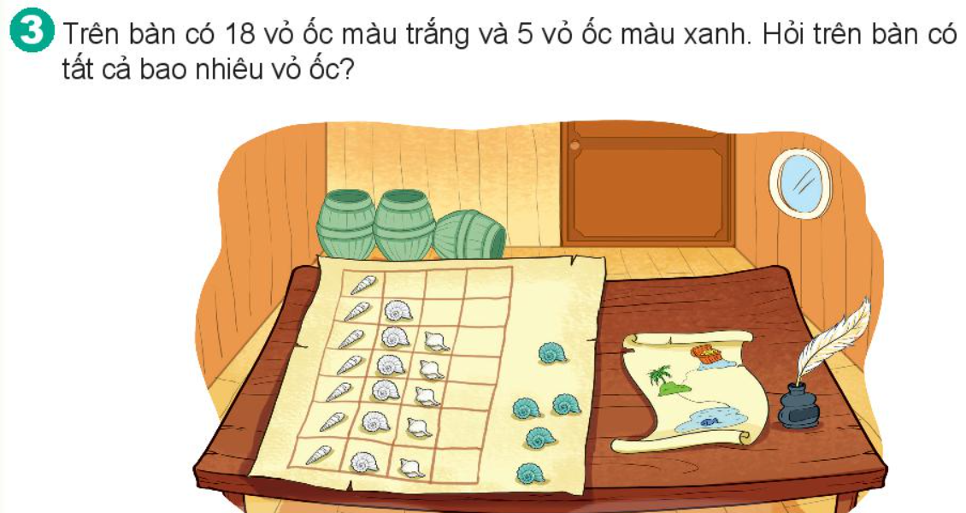
Trên bàn có số vỏ ốc là:
18 + 5 = 23 (vỏ)
Đáp số: 23 vỏ ốc

Slide 27
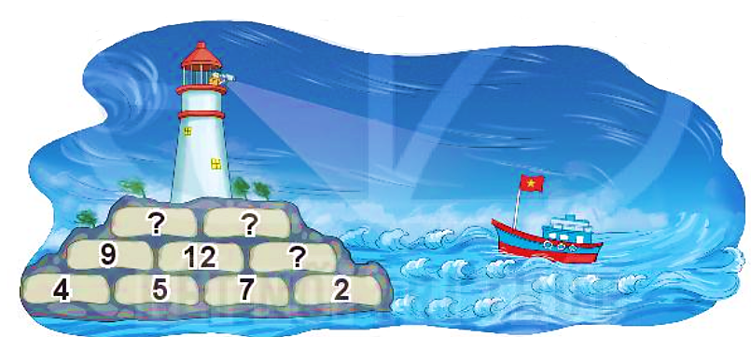
4
Số
?
4 + 5 = 9
5 + 7 = 12
21
21
Số ở trên bằng tổng của hai số ở dưới.
9

Slide 28
Tiết 3

Slide 29
Thứ năm ngày 11 - 11 - 2021
Toán
Vở
Toán
Luyện tập

Slide 30
1
Đặt tính rồi tính.
83 + 9
57 + 4
62 + 8
39 + 5
83
9
57
4
62
8
39
5
+
+
+
+
92
61
70
44

Slide 31
Vở
Toán
Toán
Luyện tập
Bài 1: Đặt tính rồi tính
83
57
+
+
9
4
92
Bài 2:
Bài giải

Slide 32
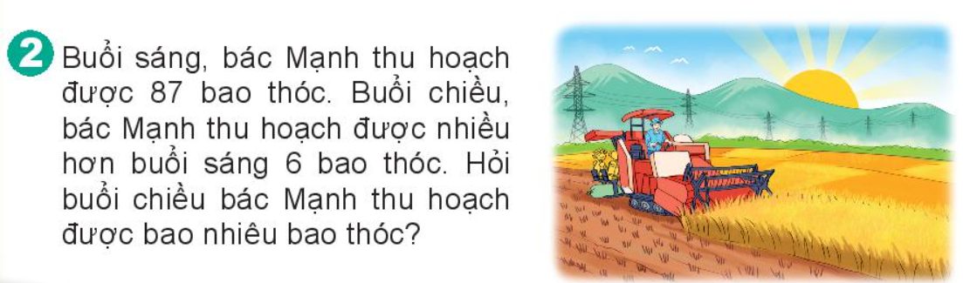
Buổi chiều bác Mạnh thu hoạch được số bao thóc là:
87 + 6 = 93 (bao)
Đáp số: 93 bao

Slide 33
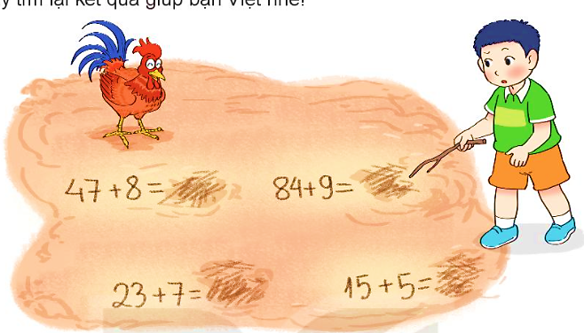
3
Chú gà bới đất làm mất kết quả của các phép tính mà Việt vừa viết. Hãy tìm lại kết quả giúp bạn Việt nhé!
55
93
20
30

Slide 34
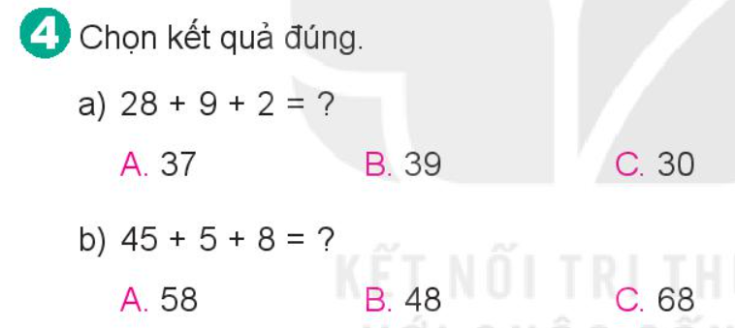

Slide 35
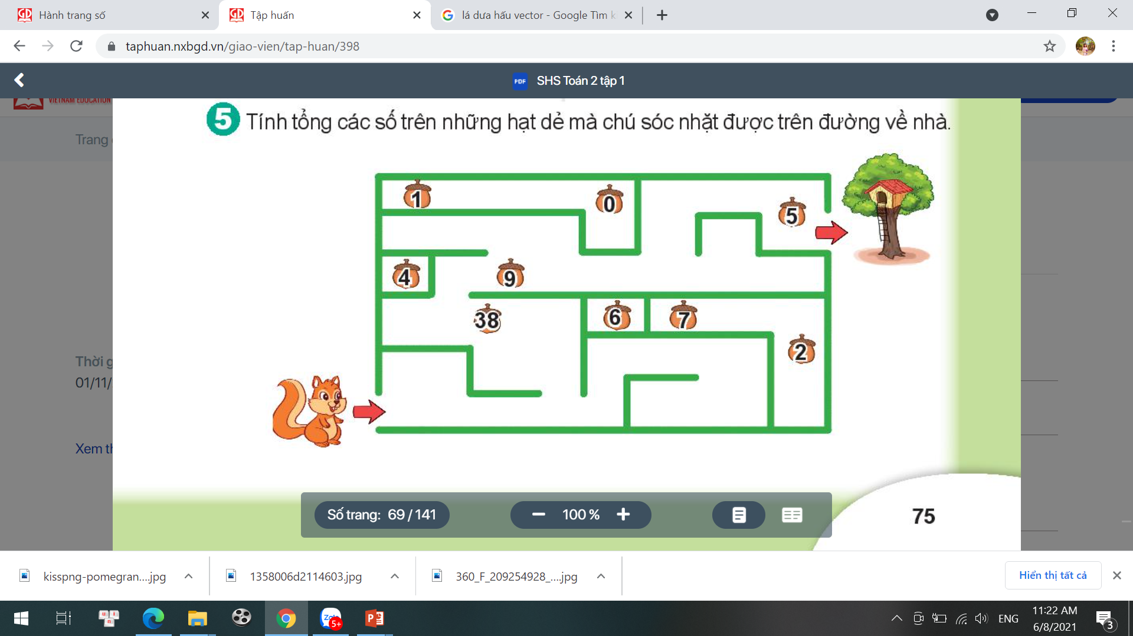

4
Tính tổng các số trên những hạt dẻ mà chú sóc nhặt được trên đường về nhà.
+
+
=
52

